Slide 1
Trimestre: 22-P uea: Graficas por Computadora(1151051) Grupo CSI01; Horario: Lu-Mie-Vie 11:30—13:00 RESUMENES DEL CURSO Sección: Puerta de Vista (Viewport)
PROFESOR:
GUEORGI KHATCHATOUROV
http://newton.uam.mx/xgeorge/
Ayudante:
Carlos Yoshimar Hernández Badillo
graficas.22p@gmail.com

Slide 2
Resumen
“Puerta de vista” es la asignación de dimensiones para la imagen final, sin modificar el contenido generado después de la transformación de proyección. Es similar a que la misma foto puede ser impresa en el marco 6x9 o 12x18.
En esta etapa de la cadena estándar de generación de la imagen virtual, en la ventana gráfica se pueden reservar márgenes, por ejemplo, para un texto.

Slide 3
Organigrama para explicar la relación de los temas del curso
Máquina de estados de OpenGL
Animación
Primitivas
Efectos sobre modelo:
modo de alambre, niebla, luz,
Stencil, textura, superficies curveadas…
Imagen
=
Transformaciones
×
Modelo
Cadena estándar de transformaciones del modelo
Puerta
de vista
×
Proyección
×
Modelview
Proyeccion de perspectiva u ortografica
Combina transformaciones de modelo y de la camara
Interacción del operador con su mundo virtual: Selección
Transformaciones especiales: Sombra, reflejo

Slide 4
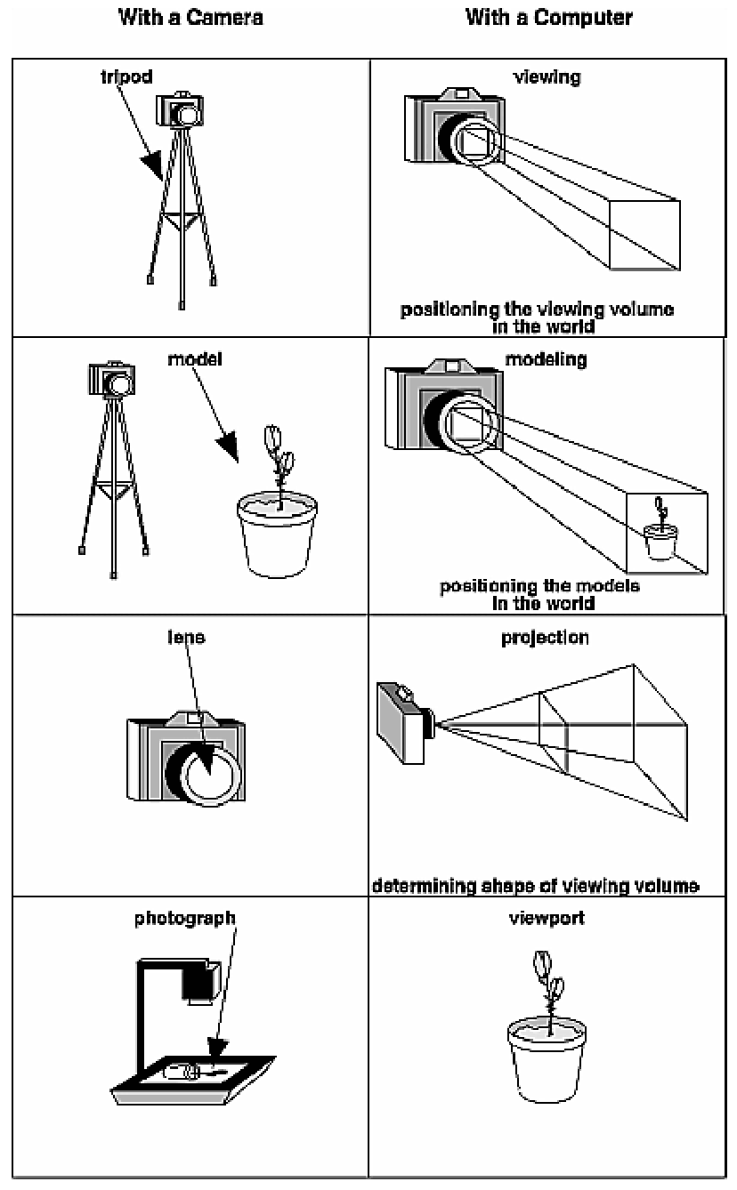
Lugar que ocupa Puerta de Vista (Viewport) en la cadena estandar de generación de imagen

Slide 5
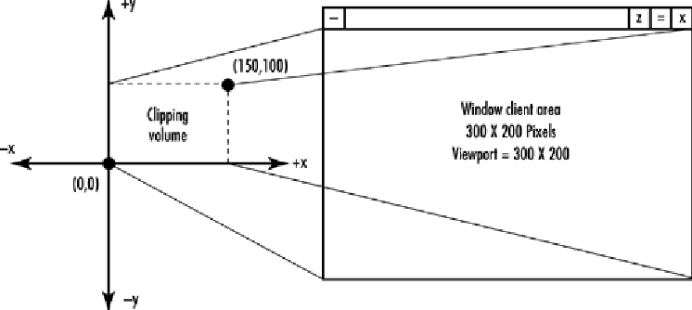
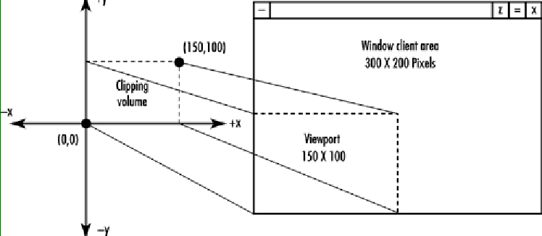
Viewports: Mapping Drawing Coordinates to Window Coordinates

Slide 6
Viewports: Mapping Drawing Coordinates to Window Coordinates (2)
The Viewport Transformation
Together, the projection transformation and the viewport transformation determine how a scene gets mapped onto the computer screen. The projection transformation specifies the mechanics of how the mapping should occur, and the viewport indicates the shape of the available screen area into which the scene is mapped. Since the viewport specifies the region the image occupies on the computer screen, you can think of the viewport transformation as defining the size and location of the final processed photograph - for example, whether the photograph should be enlarged or shrunk.
The arguments to glViewport() describe the origin of the available screen space within the window - (0,0) in this example - and the width and height of the available screen area, all measured in pixels on the screen. This is why this command needs to be called within reshape() - if the window changes size, the viewport needs to change accordingly. Note that the width and height are specified using the actual width and height of the window; often, you want to specify the viewport this way rather than giving an absolute size.

Slide 7
Viewport: Mapping Drawing Coordinates to Window Coordinates (3)
void glViewport(GLint x, GLint y, GLsizei width, GLsizei height);
Defines a pixel rectangle in the window into which the final image is mapped. The (x, y) parameter specifies the lower-left corner of the viewport, and width and height are the size of the viewport rectangle. By default, the initial viewport values are (0, 0, winWidth, winHeight), where winWidth and winHeight are the size of the window.

Slide 8
Viewports Mapping Drawing Coordinates(4): Reshape Callback Function to draw into 2D system
To create a simple, basic two-dimensional coordinate system into which you can draw a few objects, call glutReshapeFunc(reshape), where reshape() is the following function (Reshape Callback Function):
void reshape (int w, int h)
{ glViewport (0, 0, (GLsizei) w, (GLsizei) h);
glMatrixMode (GL_PROJECTION);
glLoadIdentity ();
gluOrtho2D (0.0, (GLdouble) w, 0.0, (GLdouble) h);
}
The internals of GLUT will pass this function two arguments: the width and height, in pixels, of the new, moved, or resized window. glViewport() adjusts the pixel rectangle for drawing to be the entire new window. The next three routines adjust the coordinate system for drawing so that the lower-left corner is (0, 0), and the upper-right corner is (w, h).

Slide 9
Ejercicios
Para varios códigos analisados, presentados y desarrollados en este curso: analicen para cada módulo funcional cual es el modo de operar con matrices
Para cada de los dos modos GL_PROJECTION y GL_MODELVIEW identifiquen donde se inicializa la matrix de transformación correspondiente
Modifiquen apareincia de la ventana gráfica para que esta tenga margenes de varios tipos

